Slide 1

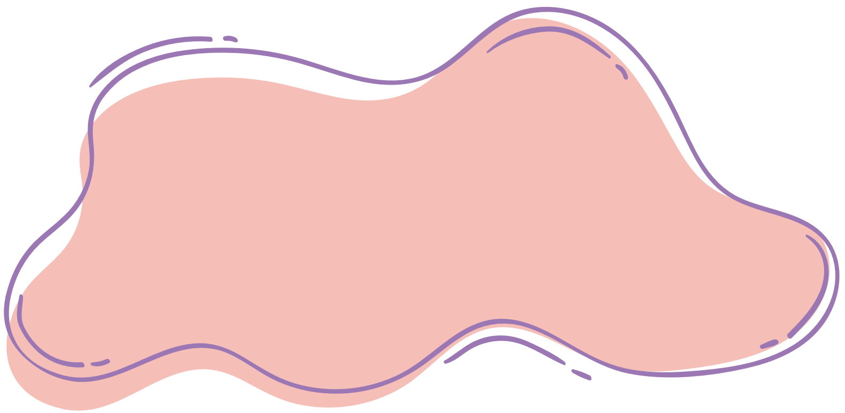






UỶ BAN NHÂN DÂN QUẬN HOÀNG MAI
TRƯỜNG MẦM NON TƯƠNG MAI
LĨNH VỰC PHÁT TRIỂN THÂM MỸ
HOẠT ĐỘNG TẠO HÌNH
ĐỀ TÀI: DÁN CÁI ĐĨA
LỨA TUỔI: MẪU GIÁO BÉ 3-4 TUỔI
GV: Nguyễn Thị Thơ

Slide 2

DÁN CÁI DĨA

Slide 3
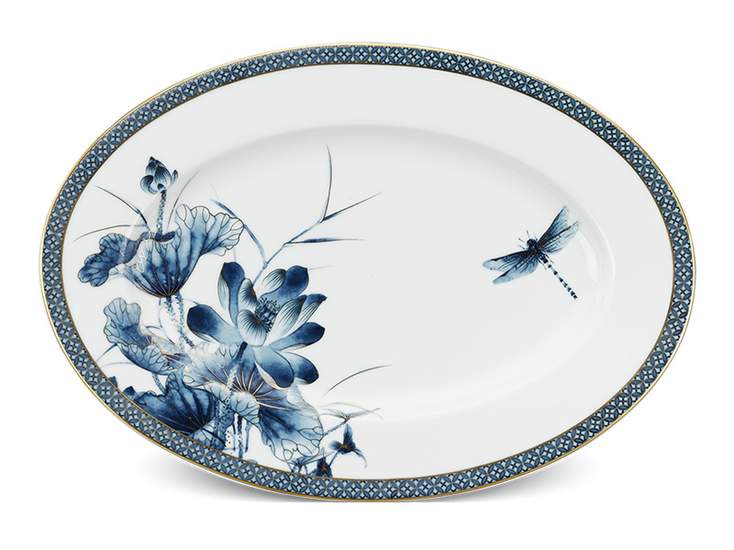

Slide 4
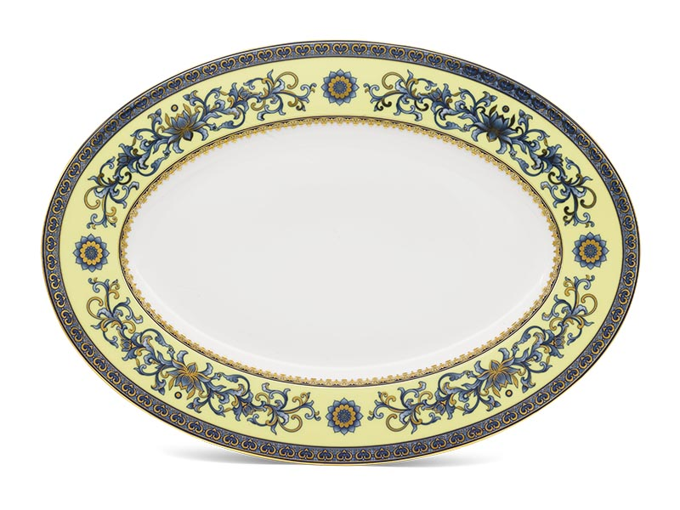

Slide 5
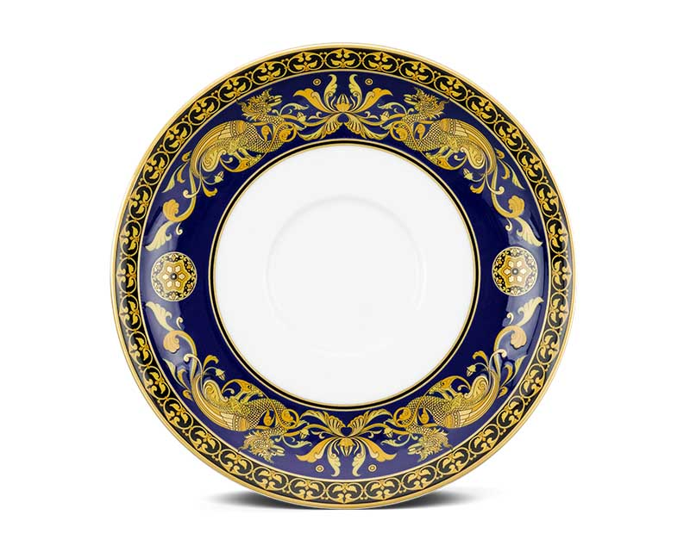

Slide 6
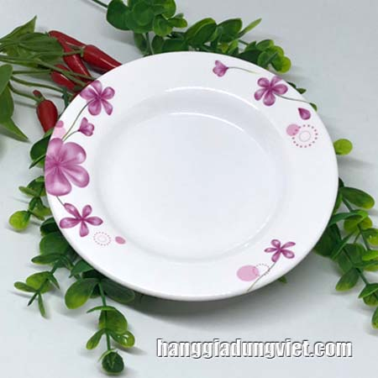

Slide 7
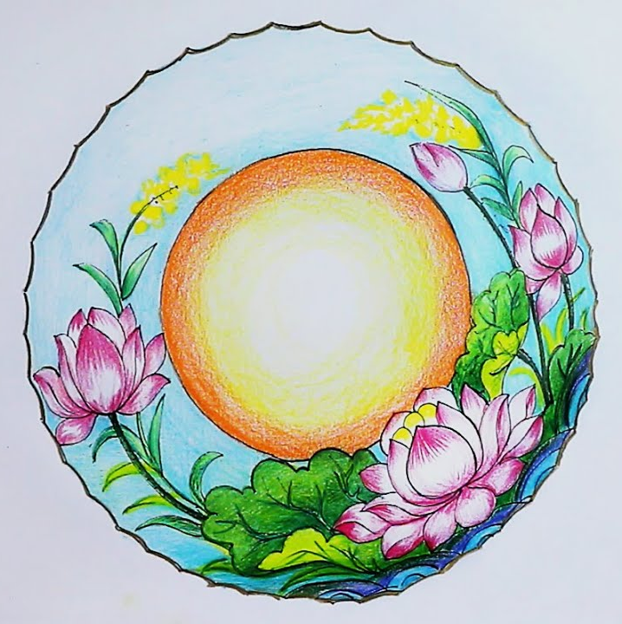

Slide 8
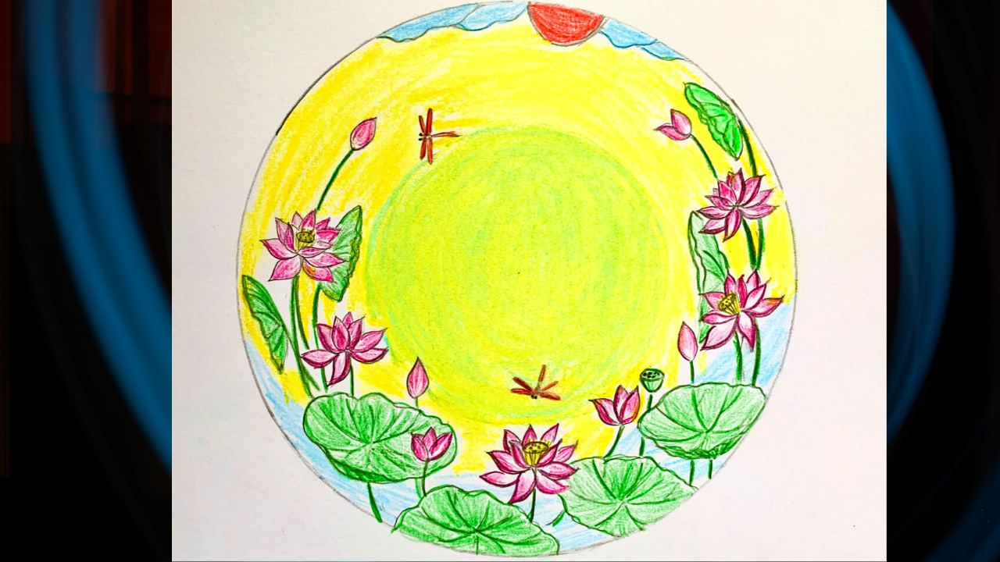

Slide 9
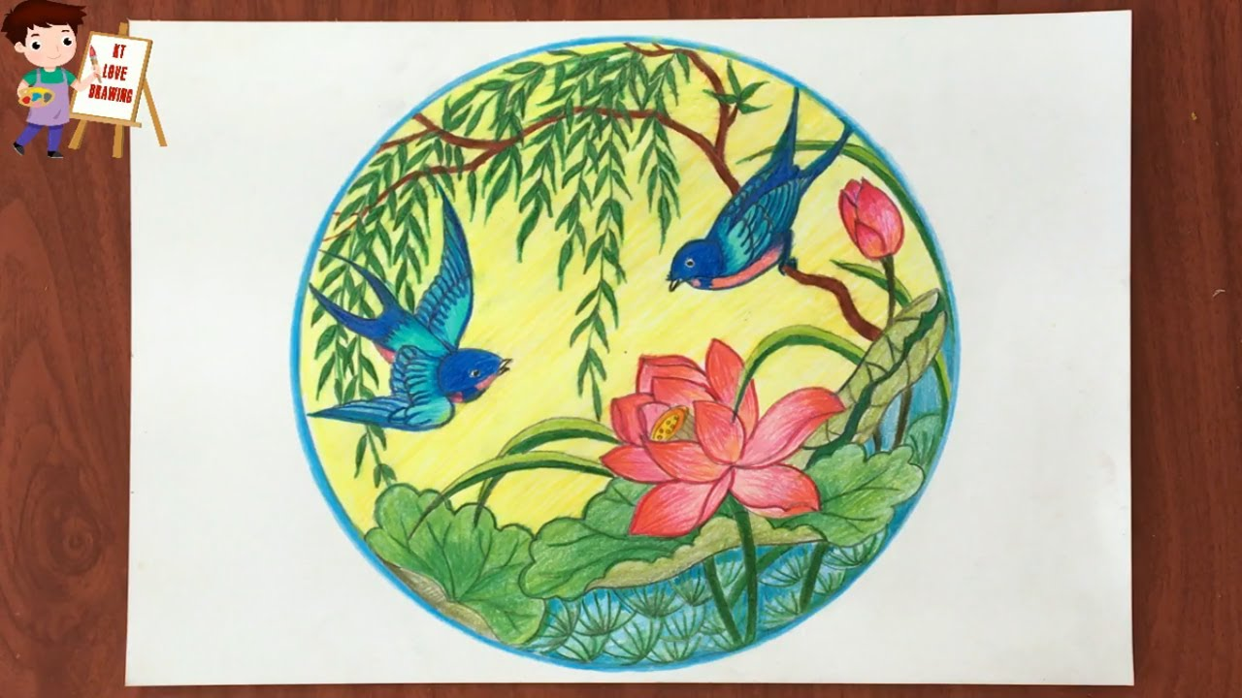

Slide 10
